Slide 1
SD – M10PROG
Laravel
Datum: 2024-2025
Software Developer – Full-Stack

Slide 2
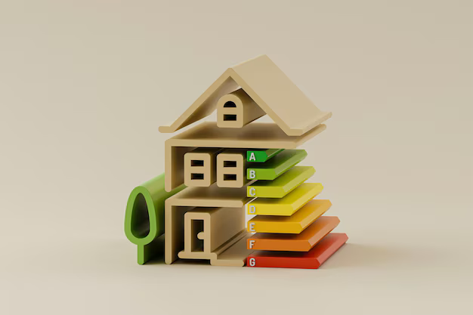
Index
Planning
De opdracht

Slide 3
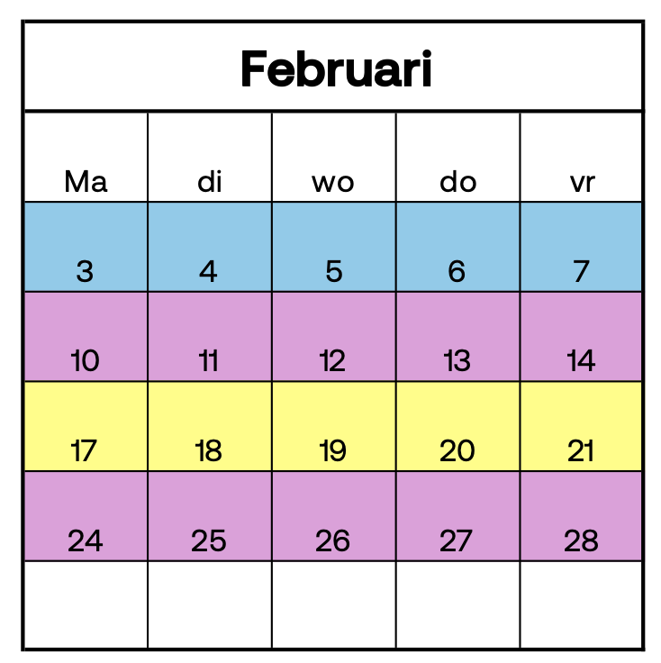
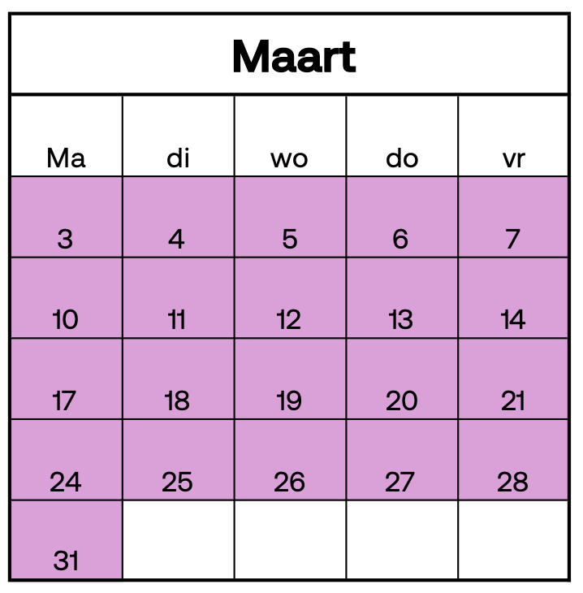
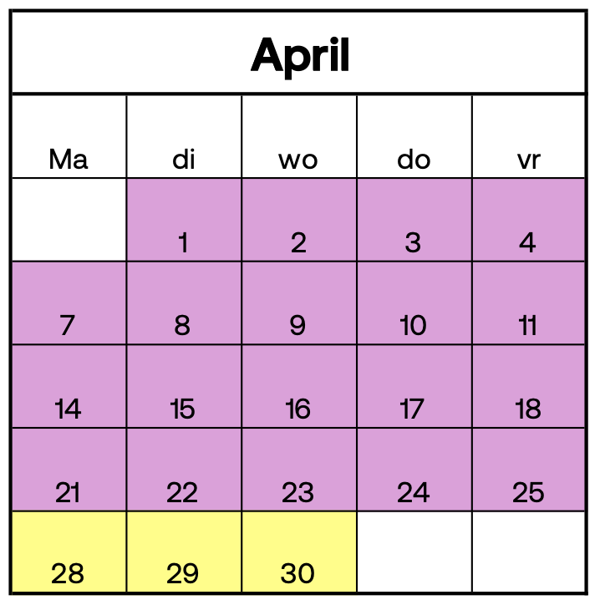
Planning
24 Februari : Sprint 1
10 Maart : Sprint 2
17 Maart : tussenbeoordeling
24 Maart : Sprint 3
7 April : Afronding / Testen
14 April : Eindpresentatie

Slide 4
Opdracht
Voorbereiden is onderdeel van de hoofdleerlijn realiseren van software. - Ik kan mijn project aanmaken en inrichten met versiebeheer.
Frameworks is onderdeel van de hoofdleerlijn Coderen (code begrijpen onderdeel uit kwalificatiedossier B1-K1-W3) - Ik kan aan de hand van een voorbeeld een framework gebruiken.
PHP is onderdeel van de hoofdleerlijn Coderen (code begrijpen onderdeel uit kwalificatiedossier B1-K1-W3) - Ik realiseer een project volgens de gestelde eisen en weet welke technieken ik moet inzetten of aanleren om het project te maken.
IDE gebruik is onderdeel van de hoofdleerlijn Coderen (code begrijpen onderdeel uit kwalificatiedossier B1-K1-W3) - Ik kan een IDE inrichten voor een specifiek project en naar eigen voorkeur.
Testen is onderdeel van de hoofdleerlijn realiseren van software. Werkproces B1-K1-W4 uit het kwalificatie dossier.
Ik kan een aantal bugs herkennen. Ik kan een testtechniek toepassen om zo fouten in de testresultaten te vinden met hulp van de docent.
Lesdoelen van deze les:
De student weet wat de structuur van de M7PROG lessen is, waar de opdrachten vindbaar zijn en wat de verwachting is tijdens deze periode.
De planning van deze periode is bekend.
De student heeft een eigen thema gekozen om een website voor te ontwikkelen.
Globale omschrijving van de toetsing:
Aan het begin van elke les vind er een kleine kennistest plaats als opening die ik klassikaal beoordeel waarbij een discussie ontstaat terwijl ik probeer dat iedereen dezelfde basiskennis heeft.
Toetsing vind plaats tijdens de les tijdens, de docent loopt rond om vragen te stellen
Aan het eind van de les is er een korte samenvatting
Notes:
Thema: duurzaamheid en innovatie Frontend webdevelopment, Internet of things (IoT)en samenwerken. De opdracht Mensen bewust laten worden van hun energiegebruik in huis, school of kantoor. Door bewustwording kunnen mensen hun gedrag aanpassen. Jullie gaan hiervoor 1. een (web)dashboard ontwikkelen en 2. via een demohuisje laten zien hoe Internet of Things toegepast kan worden om energie te besparen.

Slide 5
Opdracht voor vandaag
Kies het onderwerp/thema voor jouw Laravel website.
Beschrijf dit in een document en plaats deze in jouw GitHub repository
Initialiseer een Laravel project waarbij je kunt inloggen.
Notes:
Thema: duurzaamheid en innovatie Frontend webdevelopment, Internet of things (IoT)en samenwerken. De opdracht Mensen bewust laten worden van hun energiegebruik in huis, school of kantoor. Door bewustwording kunnen mensen hun gedrag aanpassen. Jullie gaan hiervoor 1. een (web)dashboard ontwikkelen en 2. via een demohuisje laten zien hoe Internet of Things toegepast kan worden om energie te besparen.

Slide 6
Simulise
https://ma.simulise.com/locate/assignment/cc2c1a32-6967-483a-a6eb-396d10d87854
Notes:
https://ma.simulise.com/school/assignment/plan/5f6227d9-96d9-4015-bbff-a8444204c6f6/view

Slide 7
Vragen?

